Slide 1
Урок английского языка «English grammar is cool!»
Организационная информация
Наименование | Урок по английскому языку «English grammar is cool!» («Английская грамматика – это интересно!»)
Автор | Мушкадинова Елена Юрьевна, учитель английского языка Муниципального общеобразовательного учреждения «Хиславичская средняя школа», mushkadinovalena@gmail.com
Предмет | Английский язык
Класс | 8 класс
Время реализации | 45 минут
Методическая информация
Место урока в системе уроков данного раздела | открытие и систематизация знаний
Тип урока | комбинированный
Форма проведения | Эвристическая беседа, решение поставленной проблемы.
Формы организации учебного взаимодействия | фронтальная, индивидуальная, групповая формы работы
Методы организации учебного взаимодействия | - частично-поисковый метод, деятельностный подход
Используемы технологии | - технология обучения в сотрудничестве, технология «Guided Discovery», рефлексивная технология.
Оборудование | Карточки с индивидуальными заданиями для групповой работы. Компьютер с выходом в Интернет, мультемидийный проектор, интерактивная доска

Slide 3
QUIZ
We use Past Continuous when…
Write some words we use with the Past Continuous Tense
Write the structure of thePast Continuous Tense
Explain the difference between the Past Simple Tense и the Past Continuous Tense?

Slide 4
Complete
+
-
?

Slide 5
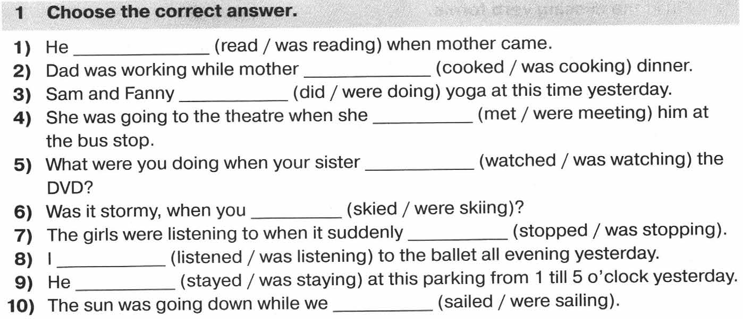

Slide 6
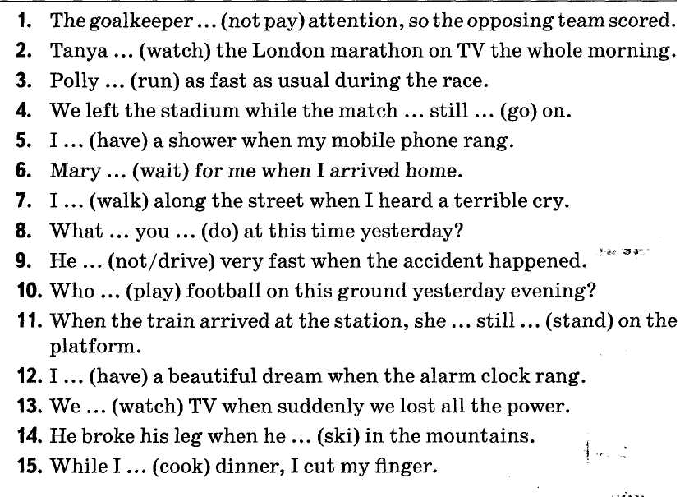
Put the verbs into correct forms of Past Continuous

Slide 7
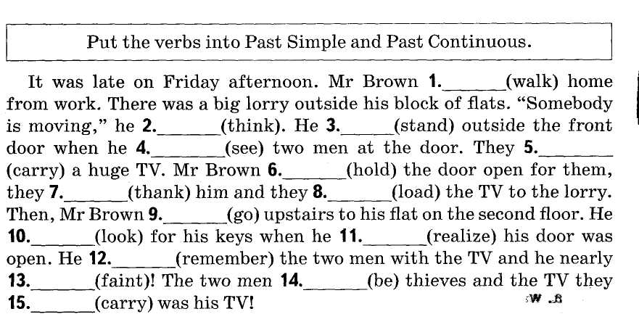

Slide 8
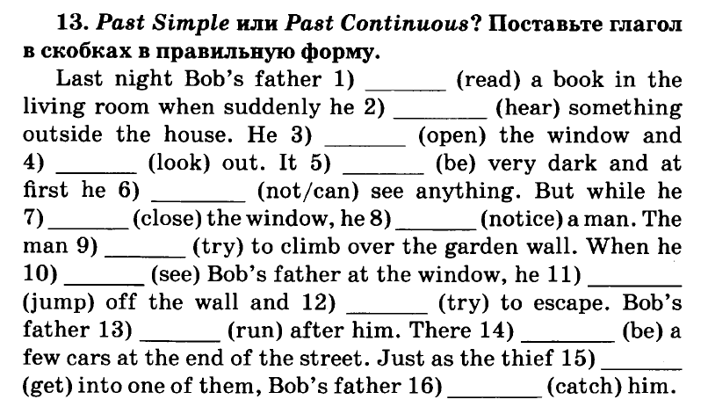

Slide 9
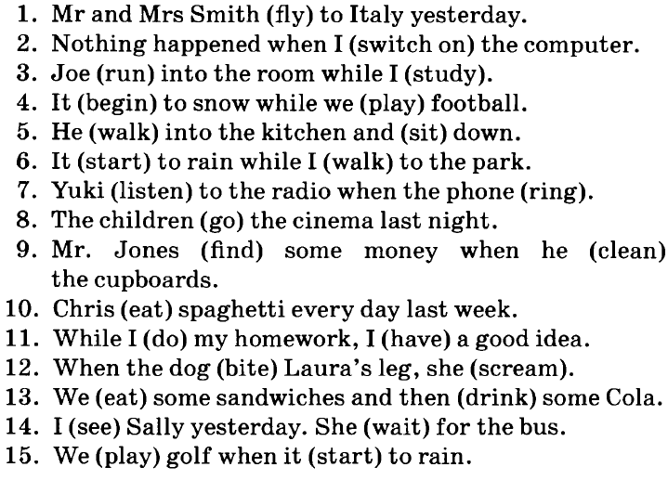
Past Continuous or Past Simple?

